Slide 1


Gebruikershandleiding
Auteur: Yekta Uysal, Team E2
E2 Teamleden: Lorenzo Colin, Mert Kirez, Jake Zweers, Diamé Morreau, Alex van der Steen & Yekta Uysal
Datum: 19/10/2020

Slide 2


Inhoudsopgave
Inleiding
Home
Contact
Login en registratie
Particulier product pagina
Zakelijk product pagina
Winkelmand en bestellen
Logout

Slide 3

Inleiding
Deze documentatie dient om de persoon die gebruik wilt maken van de Flevosap webshop te assisteren. Er zal voor meer duidelijkheid voorbeelden worden gegeven aan de hand van foto’s, zodat de persoon die gebruik maakt van de website niet verdwaald kan raken in de website. In de gegeven voorbeelden zullen alle klikbare links worden omringt door een blauwe vierkant.
De Flevosap webshop is een site waar je de producten van Flevosap, zowel als particulier en zakelijk, kan bestellen.
De website is te bereiken via de volgende link: clow link!!
Deze website is gemaakt als project tijdens de studie “AD Software Development”, door software enthausiast voor software enthausiast en is volkomen non-profit.

Slide 4
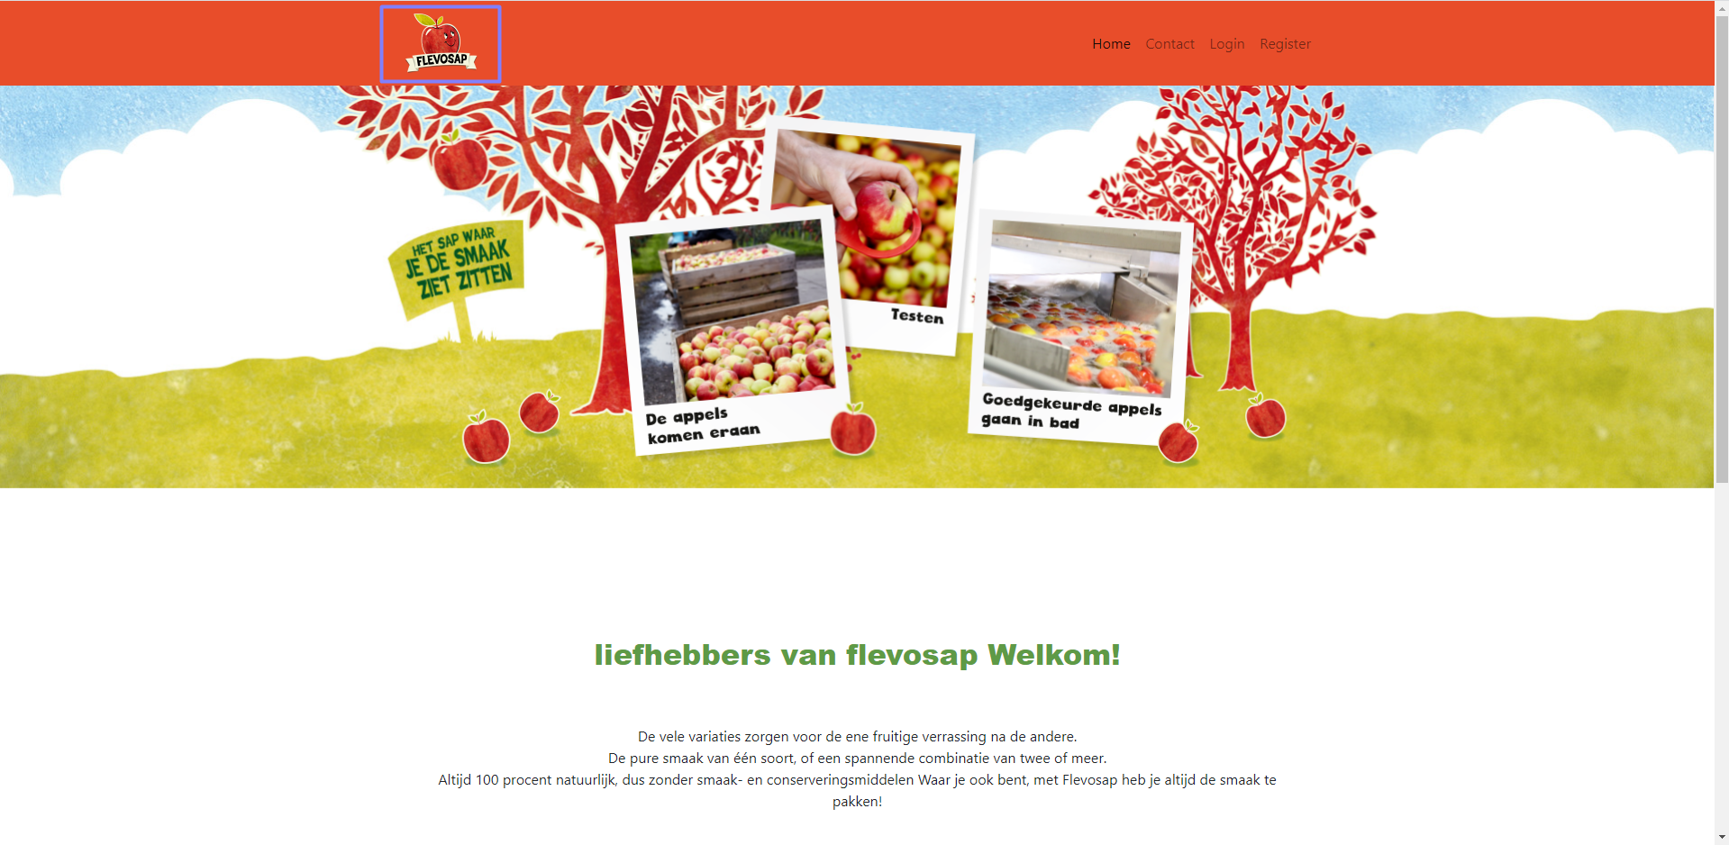
Home
Op de Flevosap webshop kan je naar de home pagina, zowel als je bent ingelogd en niet.
- Naar home zijn er twee manieren om naar toe te navigeren:
Eerste manier:
Door op de Flevosap logo te klikken, die bij elke pagina zal worden weergegeven aan de bovenkant van de website, kan je weer terug naar de home pagina.

Slide 5
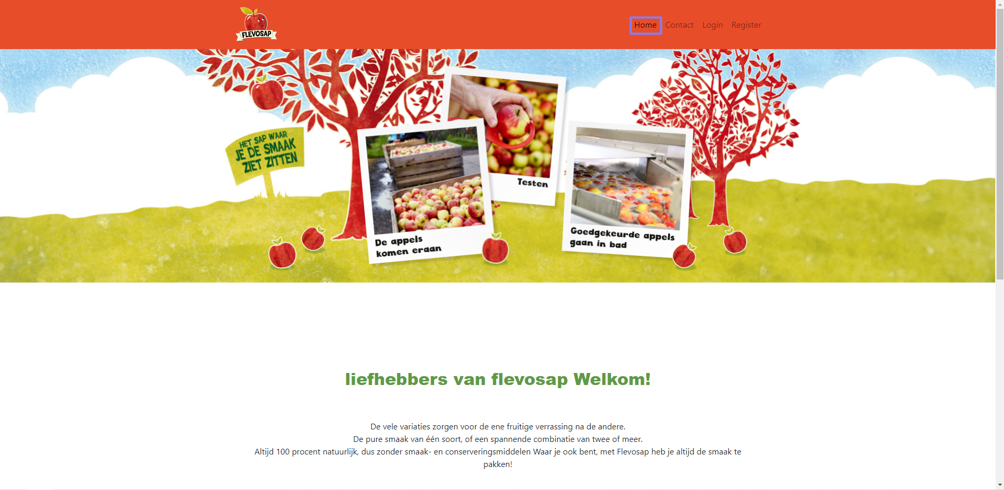
Home
Tweede manier:
Door op de “home” knop te klikken, die bij elke pagina zal worden weergegeven in de navigatie menu, kan je weer terug naar de home pagina.

Slide 6

Contact
- Naar contact is er één manier om naar toe te navigeren:
Door op de “contact” te klikken, die bij elke pagina zal worden weergegeven aan de bovenkant van de website, kan je weer naar de contact pagina.

Slide 7
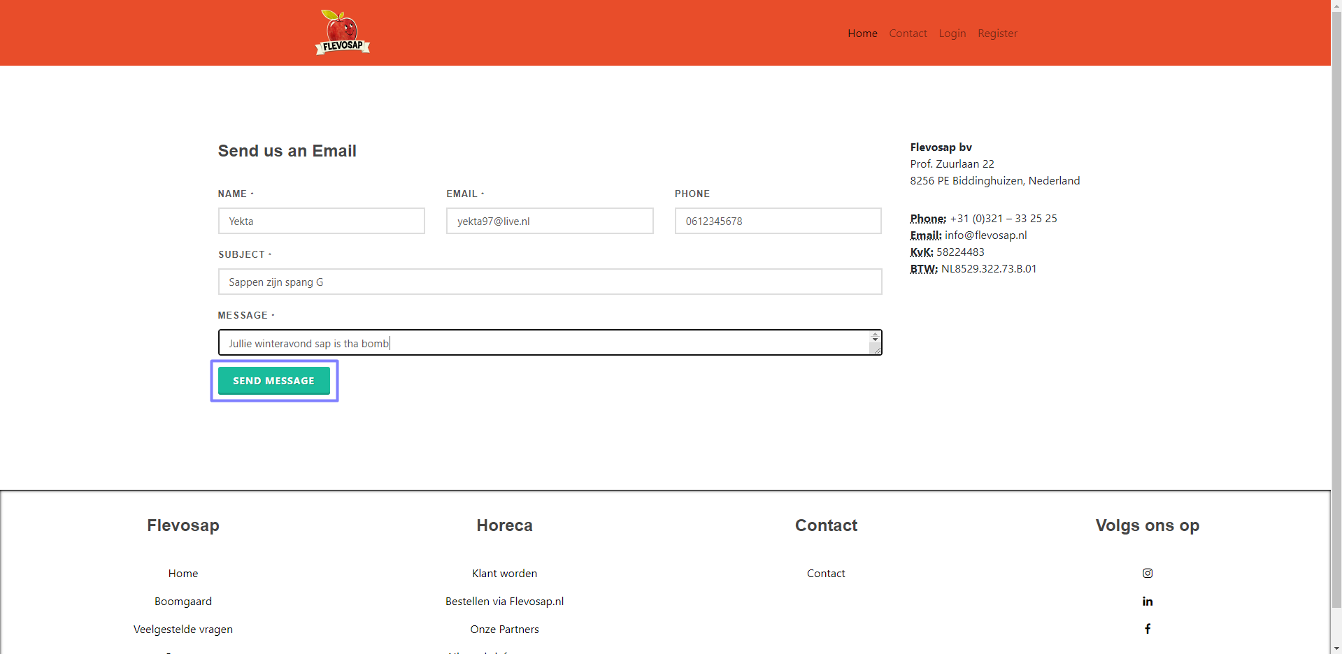
Contact
Op de contact pagina kan je feedback geven over de website of vragen stellen. Als je al je gegevens hebt ingevuld en een bericht hebt geschreven kan je door op de “send message” knop te drukken ons je feedback achterlaten.

Slide 8

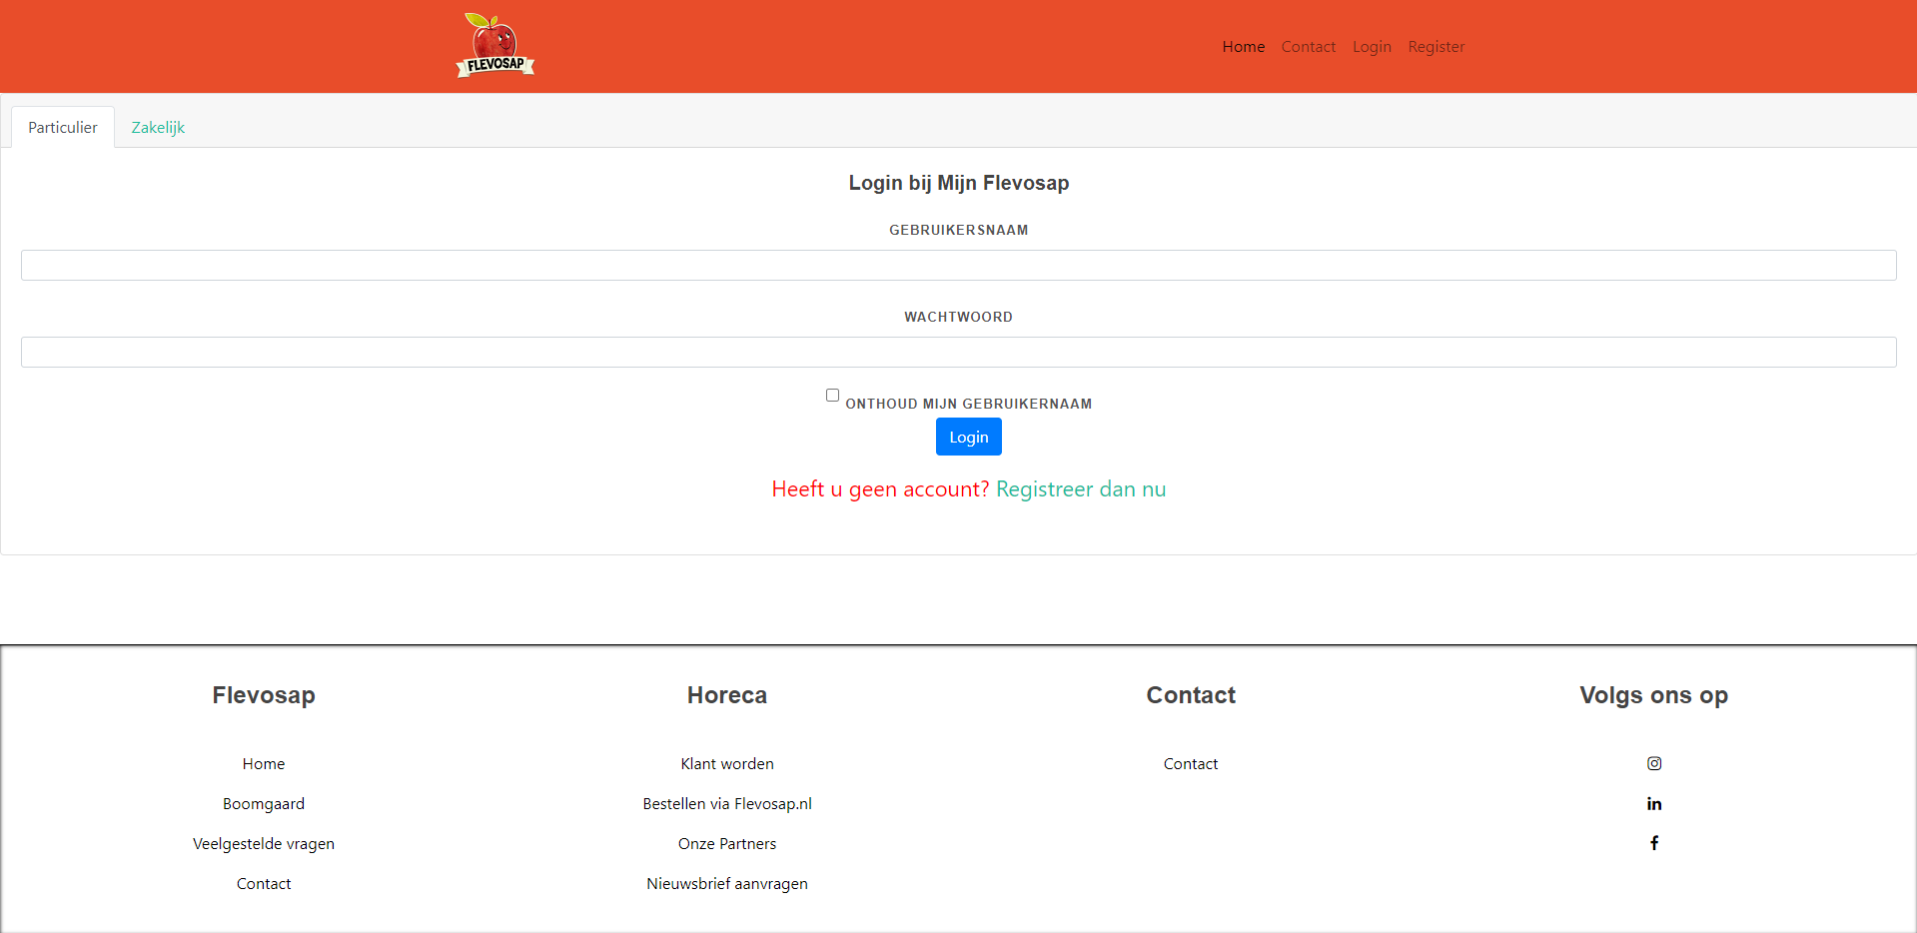
Login en registratie
- Naar login zijn er twee manier om naar toe te navigeren:
Eerste manier:
Door op de “login” knop rechts boven in de scherm te klikken wordt je verwezen naar de login pagina.
Op de login pagina kan je nadat je je gebruikersnaam en wachtwoord hebt ingevoerd op de blauwe “Login” knop drukken. Je wordt dan naar de home pagina verwezen.

Slide 9

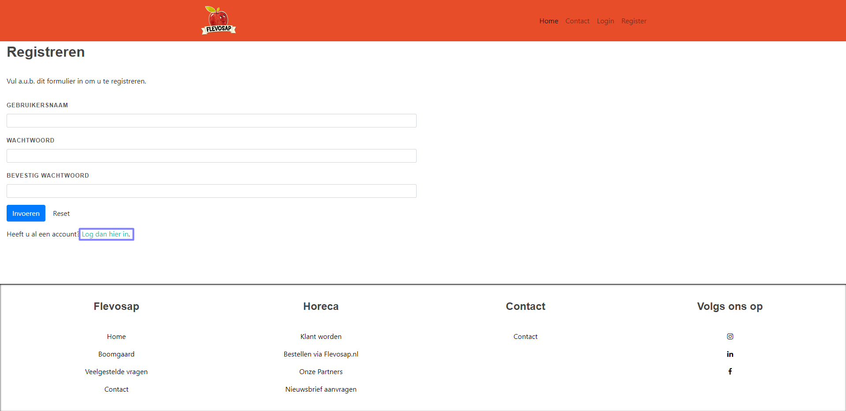
Login en registratie
Tweede manier:
Door op de “register” knop rechts boven in de scherm te klikken wordt je verwezen naar de register pagina.
Bij de register pagina kan je door op de “Log dan hier in” link te klikken worden verwezen naar de login pagina.

Slide 10
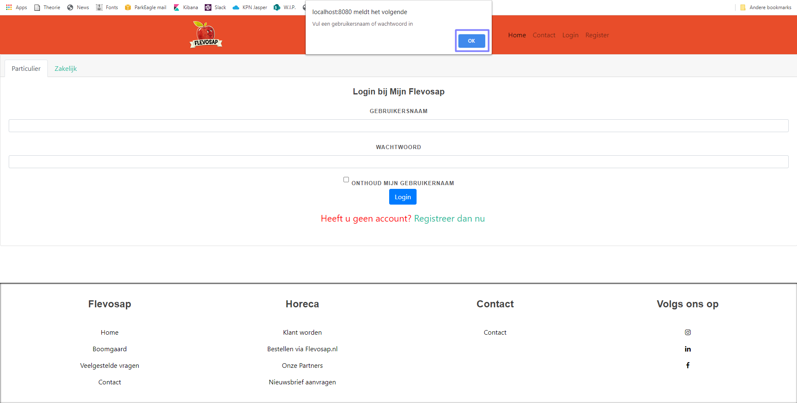
Login en registratie
LET OP!
Als je zonder iets te schrijven op de “submit” knop drukt krijg je een melding dat je alle velden moet invullen. Door op de “ok” knop in te drukken kan je doorgaan met inloggen.
Als je de verkeerde gegevens invoert en op submit klikt, kom je weer terug op de inlog pagina.

Slide 11

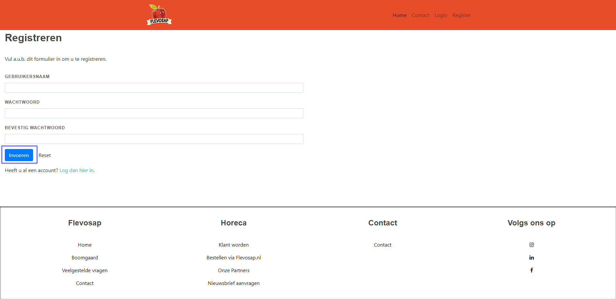
Login en registratie
Naar registratie zijn er twee manier om naar toe te navigeren:
Eerste manier:
Door op de “register” knop rechts boven in de scherm te klikken wordt je verwezen naar de registratie pagina.
Op de registratie pagina kan je nadat je je gebruikersnaam en wachtwoord hebt ingevoerd op de “invoeren” knop drukken. Je wordt dan naar de home pagina verwezen.

Slide 12
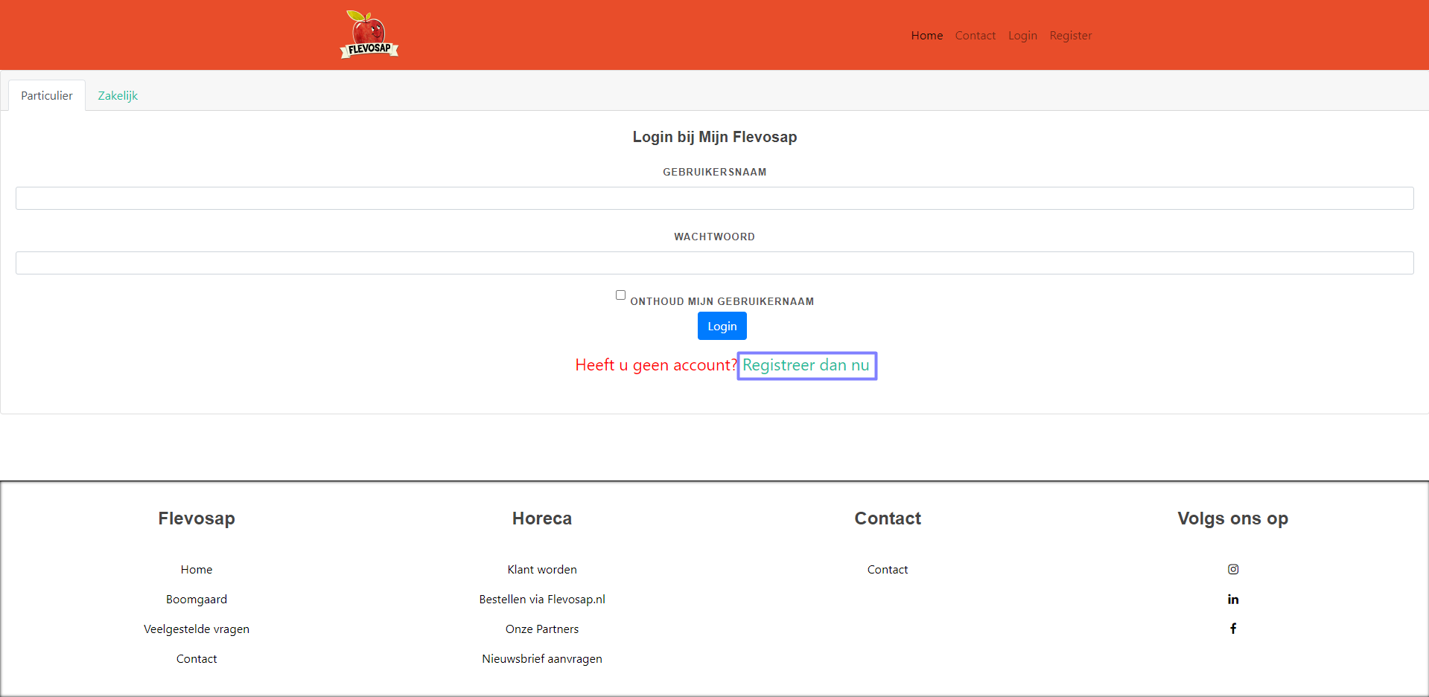
Login en registratie
Tweede manier:
Door op de “login” knop rechts boven in de scherm te klikken wordt je verwezen naar de login pagina.
Op de login pagina kan door op de “registreer dan nu” link te klikken terecht komen bij de register pagina.

Slide 13
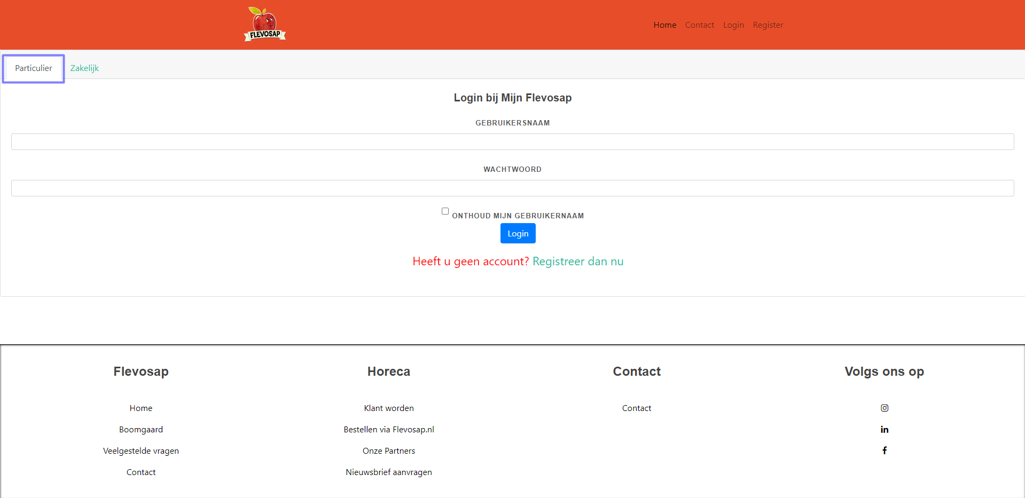
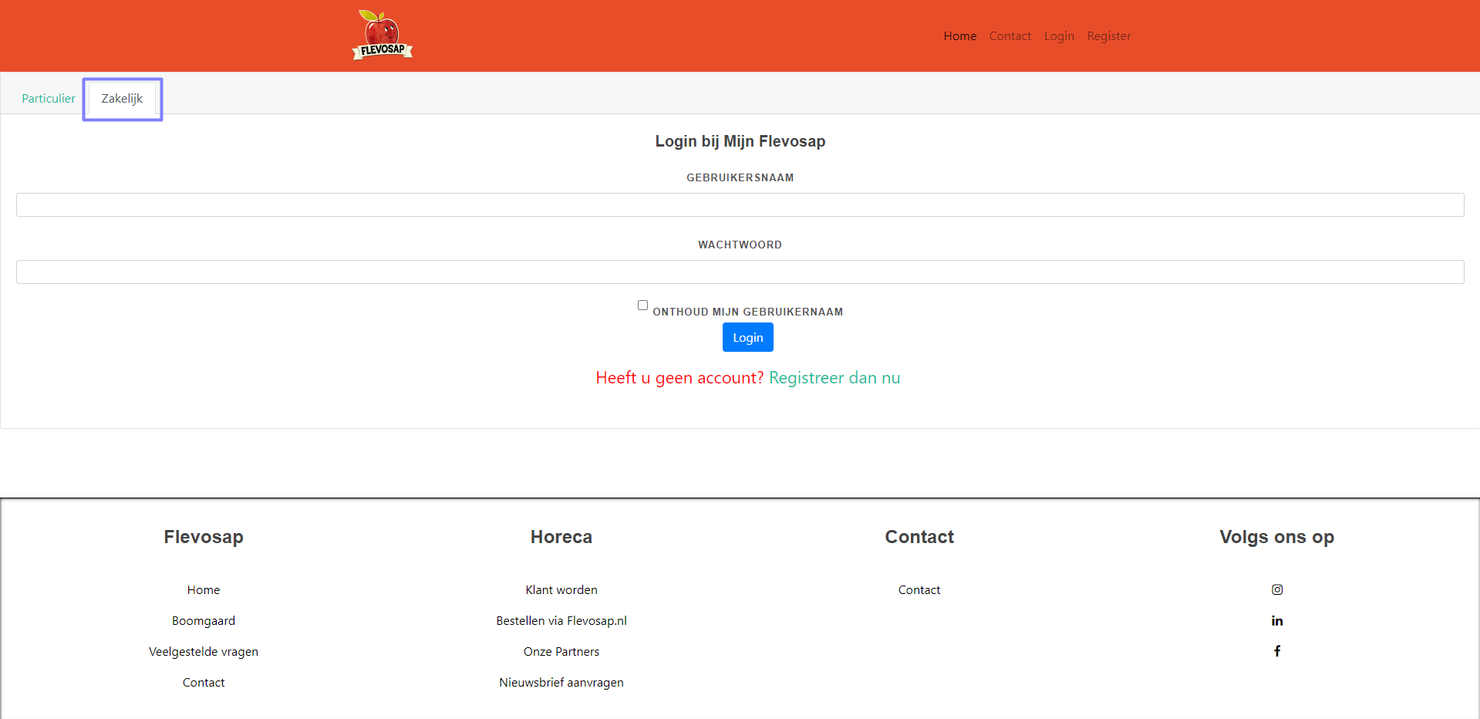
Login en registratie
Je hebt twee manieren om te registreren op de website:
Eerst manier:
Je kan als particuliere klant inloggen om voor je eigen consumptie sappen te bestellen.
Tweede manier:
Door op “zakelijk” te klikken wordt je doorverwezen naar de zakelijke login pagina, waar je als bedrijf of organisatie grotere hoeveelheden kan kopen.

Slide 14
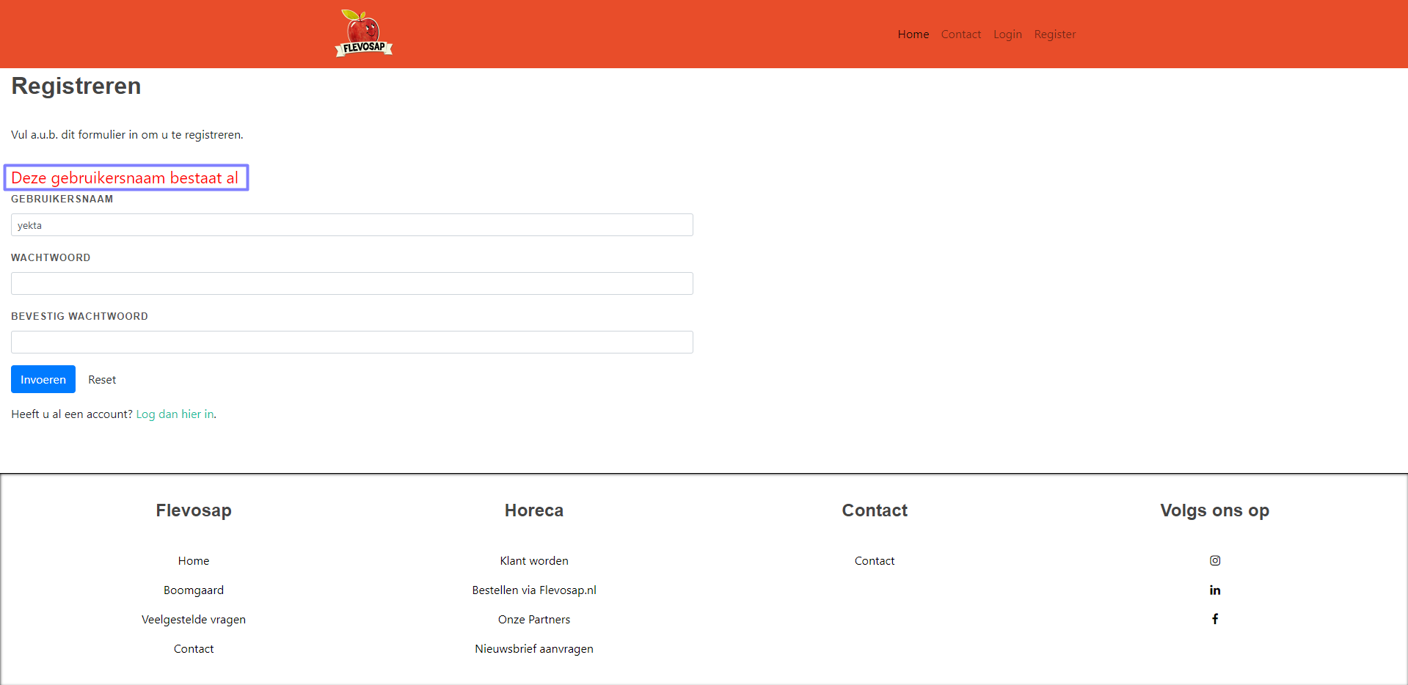
Login en registratie
LET OP! Als je met een gebruikersnaam probeert te registreren die al bestaat krijg je een waarschuwing om je gebruikersnaam te veranderen.
Als je een zakelijke account wilt aanmaken, kunt u ons erover mailen of bellen. Zakelijke accounts worden namelijk alleen door Flevosap zelf aangemaakt.

Slide 15

Particulier product pagina
Nadat je succesvol bent ingelogd als particuliere klant, kan je de shop bereiken via de navigatie balk, boven in de website.

Slide 16
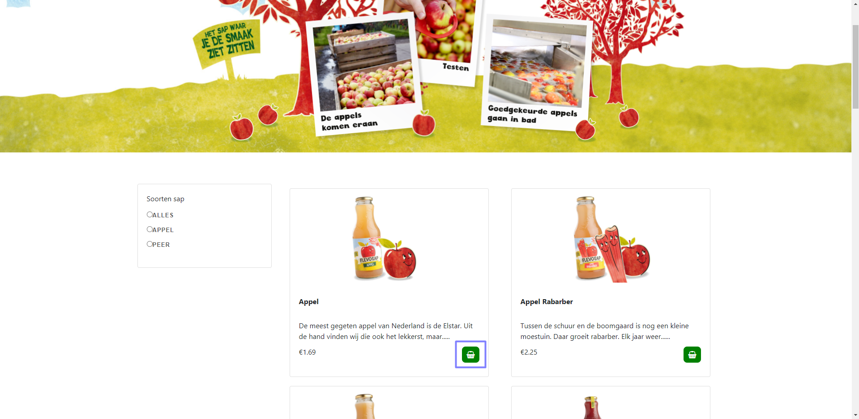
Particulier product pagina
Op de shop pagina staan alle producten van Flevosap die u voor uw eigen consumptie kan bestellen. Om een item aan uw winkelmandje toe te voegen klikt u op het winkelmand logo binnen in de vak van de door uw gekozen drankje.

Slide 17
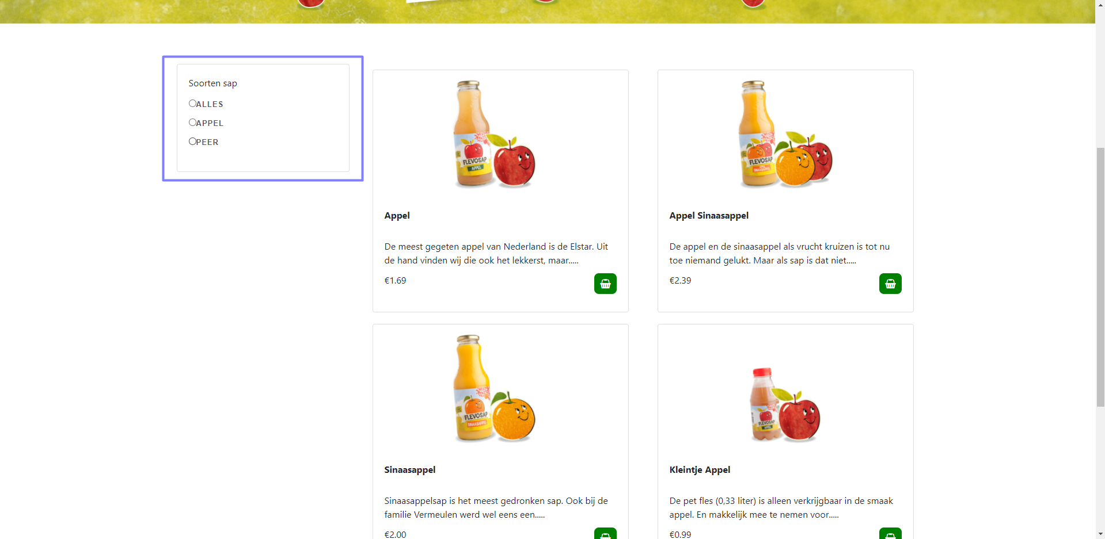
Particulier product pagina
Als u naar een specifiek product opzoek bent, kunt u ook gebruik maken van de filteroptie aan de linker kant van de pagina. Door op uw gekozen selectie te klikken, krijgt u alle drankjes gefilterd naar uw wensen.

Slide 18
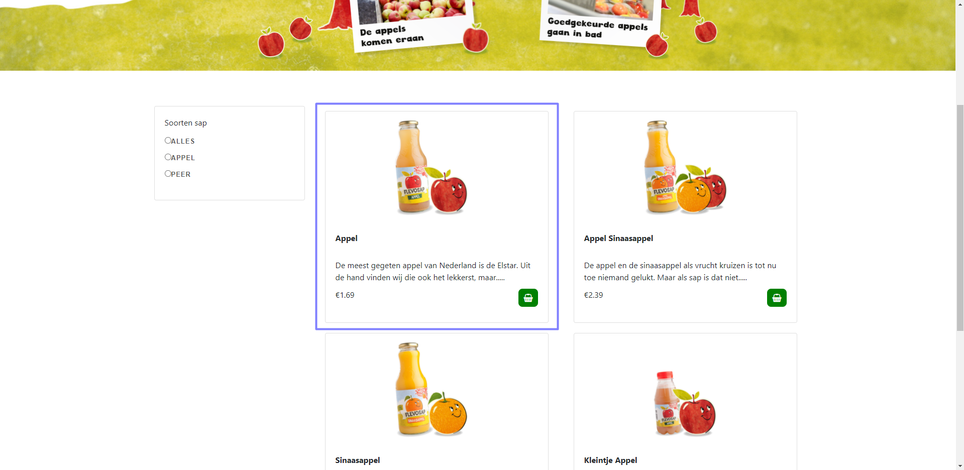
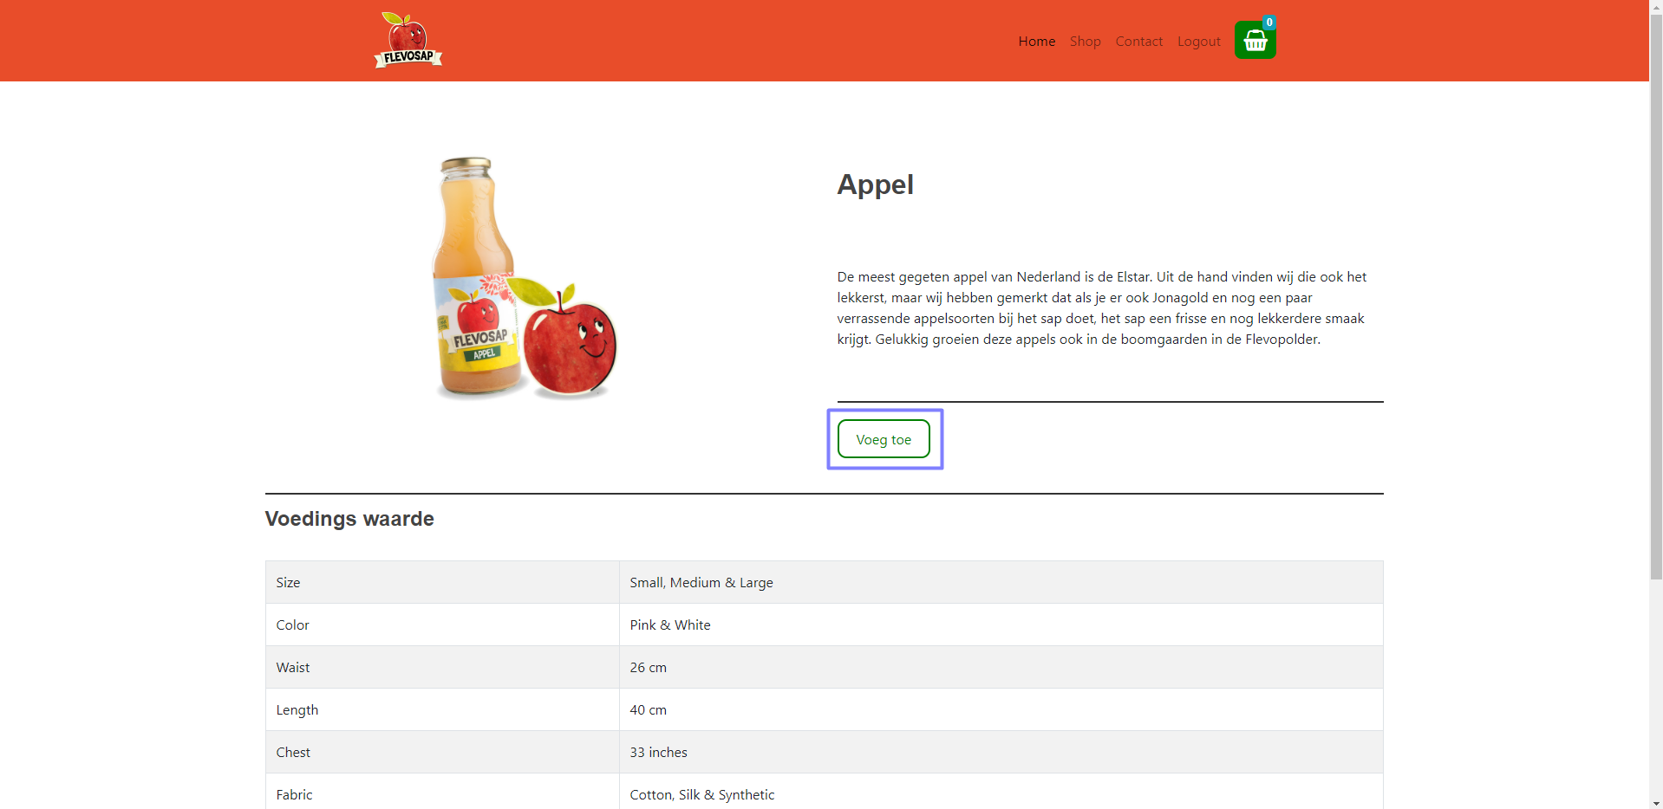
Particulier product pagina
Als u meer informatie wilt krijgen over het product kunt u op de foto van het product klikken. U wordt dan naar een ander pagina geleidt. Hier kunt u alles over het product te weten komen en als u na het lezen besluit om het product aan te schaffen klikt u op het knopje “voeg toe”.

Slide 19
Particulier product pagina
Nadat je succesvol bent ingelogd als zakelijke klant, kan je de shop bereiken via de navigatie balk, boven in de website.

Slide 20
Particulier product pagina
Op de shop pagina staan alle producten van Flevosap die u voor uw onderneming kan bestellen. Om een item aan uw winkelmandje toe te voegen klikt u op het winkelmand logo binnen in de vak van de door uw gekozen drankjes.

Slide 21
Particulier product pagina
Als u naar een specifiek product opzoek bent, kunt u ook gebruik maken van de filteroptie aan de linker kant van de pagina.

Slide 22
Particulier product pagina
Als u meer informatie wilt krijgen over het product kunt u op de foto van het product klikken. U wordt dan naar een ander pagina geleidt. Hier kunt u alles over het product te weten komen en als u na het lezen besluit om het product aan te schaffen klikt u op het knopje “voeg toe”.

Slide 23
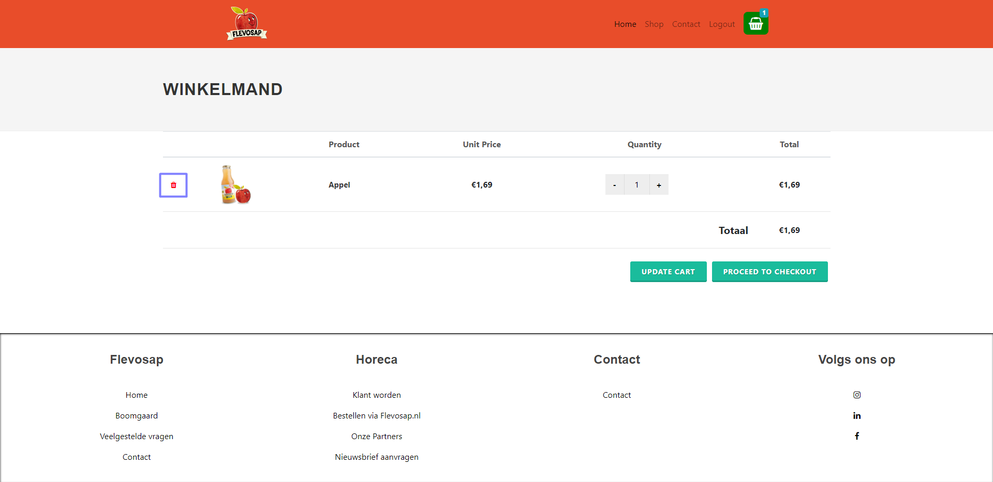
Winkelmand en bestellen
In het winkelmandje kunt u al uw gekozen producten zien. U ziet de productnaam, prijs, hoeveelheid, prijs en totale prijs voor uw aanschaffingen op deze pagina. Als u niet content bent met een potentiele aangschaffing, kunt u deze verwijderen door op het prullenbak knopje te drukken.

Slide 24
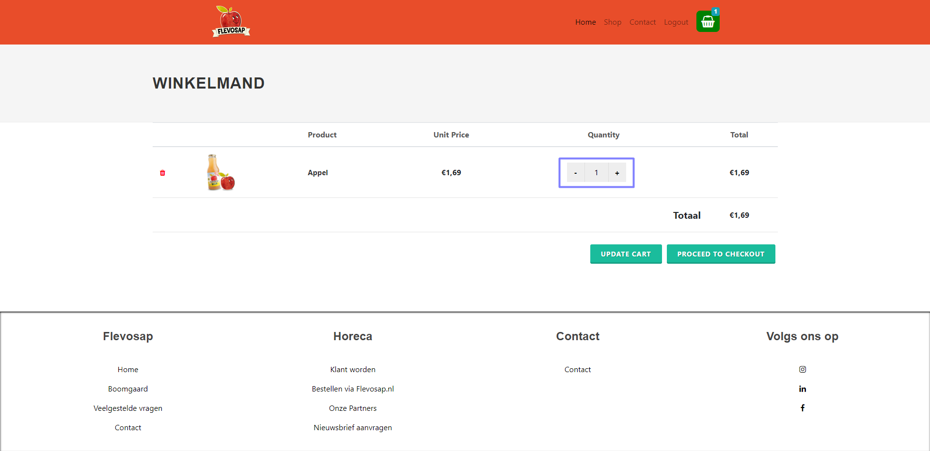
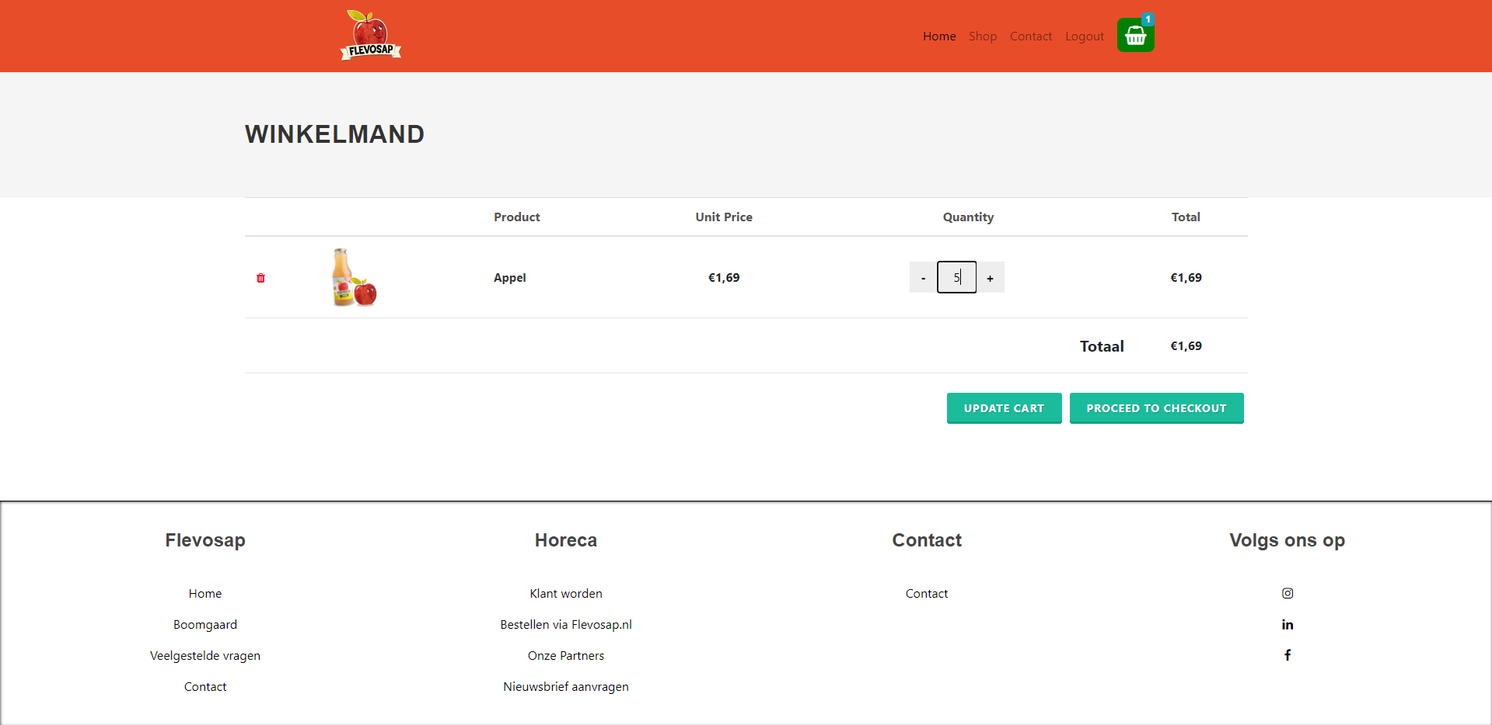
Winkelmandje en bestellen
U kunt de hoeveelheid van het product dat u wilt aanschaffen ook verhogen of verminderen door gebruik te maken van de – en + knoppen.
Of u kunt de hoeveelheid die u wilt zelf in het vakje schrijven van de weergegeven hoeveelheid.

Slide 25
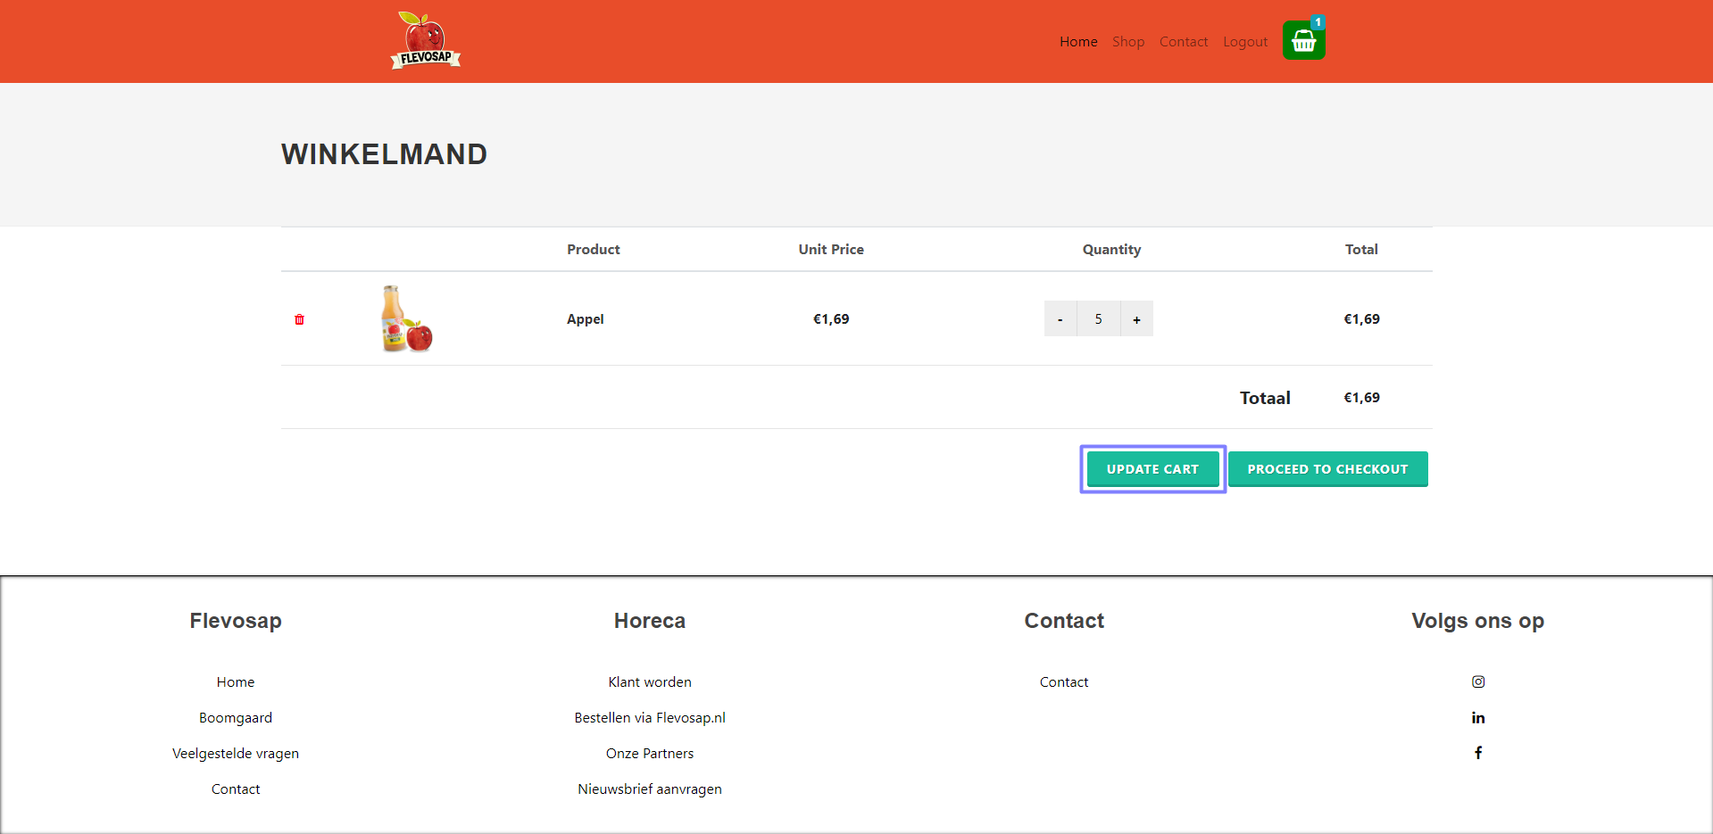
Winkelmandje en bestellen
Nadat u de gewilde hoeveelheid heeft geselecteerd moet u op “update cart” drukken om de veranderingen bij te werken. Als u dit niet doet zullen de veranderingen niet worden meegenomen naar de bestelpagina.

Slide 26
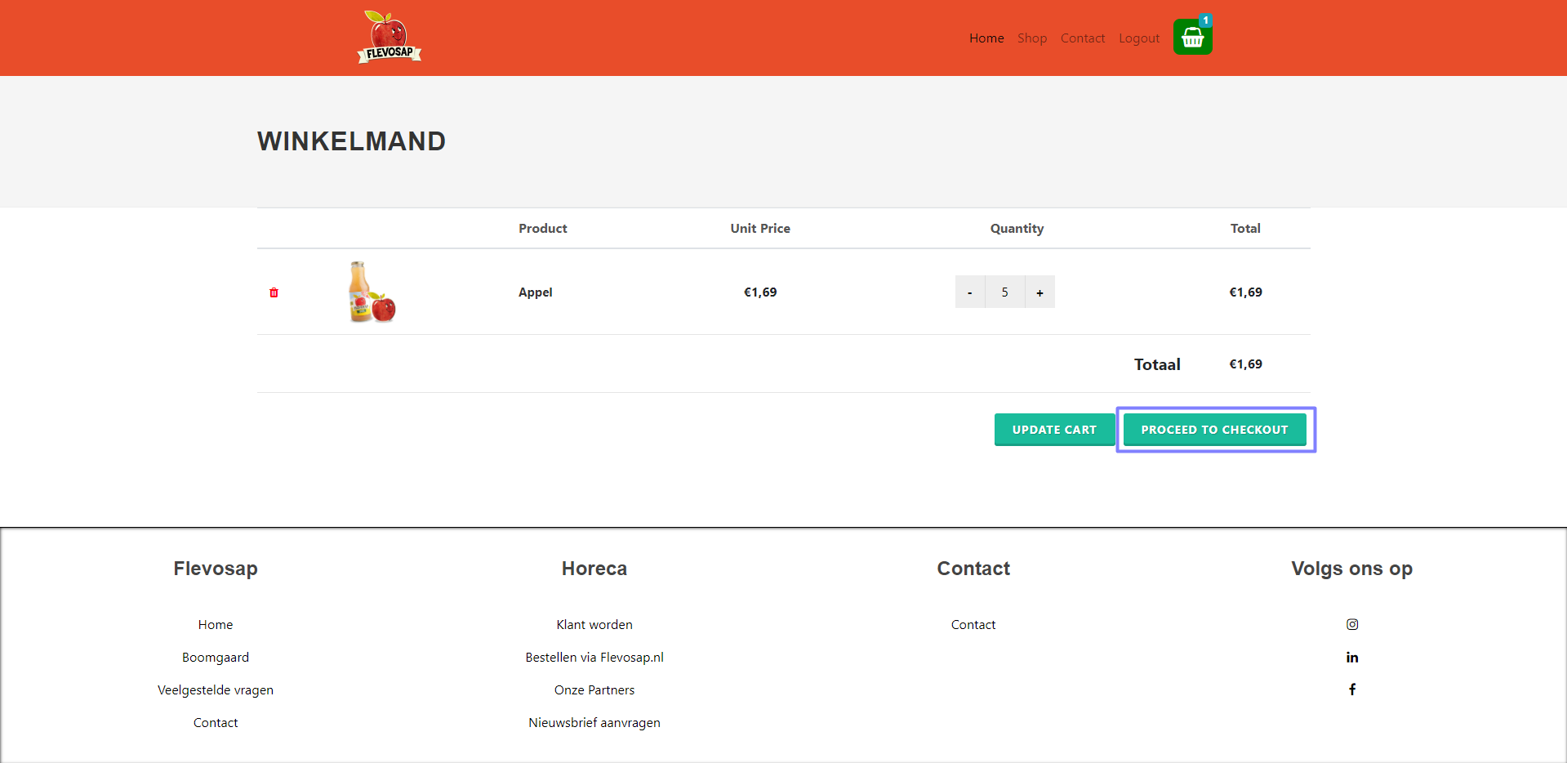
Winkelmandje en bestellen
Als u klaar bent om te bestellen kunt u op “proceed to checkout” klikken.

Slide 27
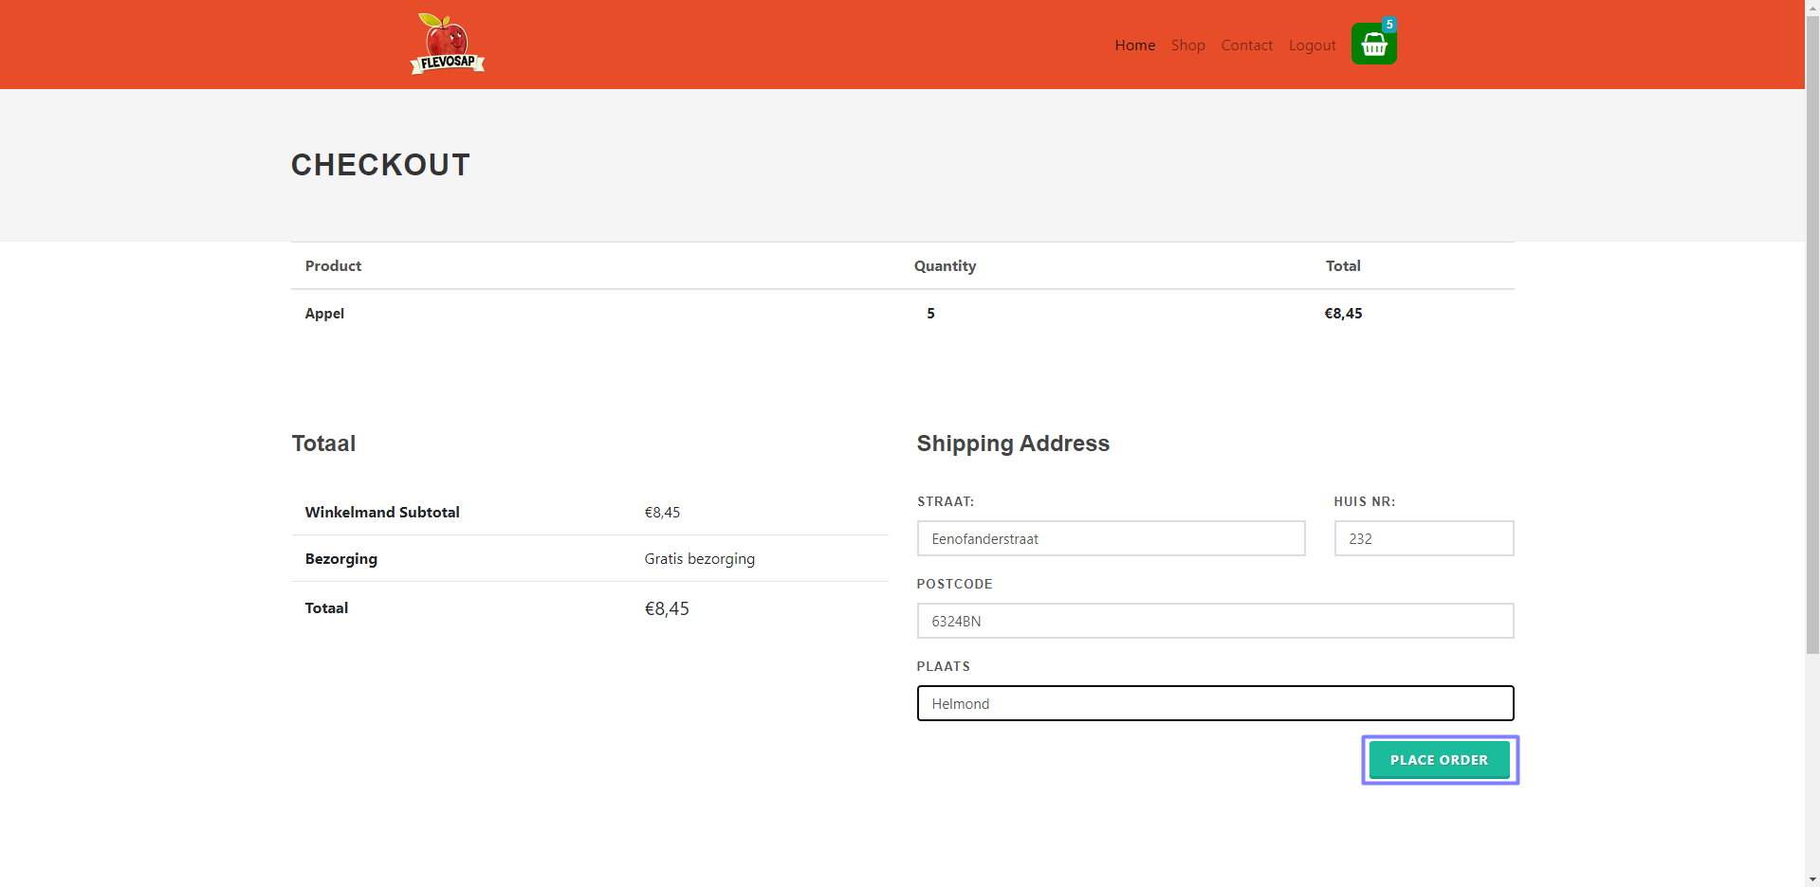
Winkelmandje en bestellen
Nadat je al je gegevens correct hebt ingevoerd, kunt u op “place order” klikken. Uw wordt daarna verwezen naar een pagina die u verteld dat wij uw order binnen hebben gekregen. Wij kunnen dan gelijk aan de slag en al u hoeft te doen is wachten tot we het aan uw deur komen brengen.

